Slide 1
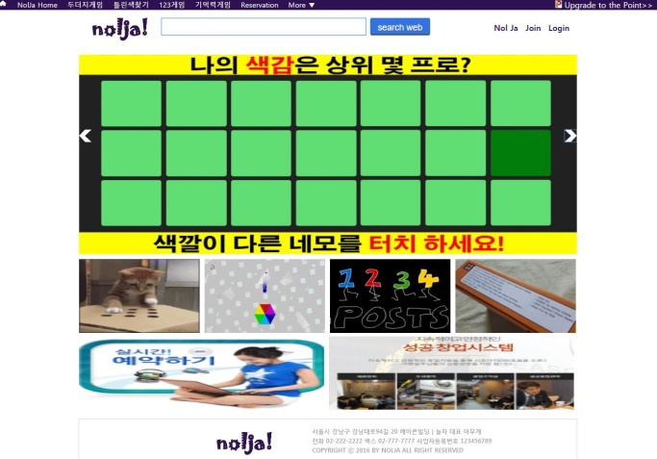
nolja!
김도현 윤은혜 이소영
( 2017 – 04 – 05 ~ 2017 – 04 – 28 )

Slide 2

INDEX
주제 및 목적
개발환경 (개발리소스)
요구사항분석
업무분담
프로젝트 일정계획
시연 및 핵심코드

Slide 3
주제 및 목적
nolja!
전국 체인 게임방, “놀자”
전국 체인 게임방 예약 및
온라인 게임을 통한 포인트 적립으로 게임방 결제 할인

Slide 4
개발환경(개발리소스)
OS
Windows 7 Ultimate K
WAS
Apache Tomcat 8.5
WEB
HTML5, CSS/CSS3, JavaScript
Tool
Eclipse IDE for Java EE Developers
Open
Source
JavaScript jquery-1.12.3, jquery-ui-1.10.3, jquery-easyui-1.4.5

Slide 5
요구사항분석
1
전국 체인점 게임방, “놀자” 사이트는 온라인 게임을 통해 고객에게 재미를 제공한다
2
제공되는 온라인 게임으로는 두더지게임, 색깔 맞추기 게임, 123게임, 기억력게임 등 이다
3
온라인 게임으로는 고객에게 재미 뿐 아니라 포인트도 누적한다.
4
위의 게임은 사용자가 좌석 예약 시 포인트로 일부 또는 전체 결제 가능하다.
5
로그인 화면과 개인 포인트 확인을 제공한다.
6
모든 페이지는 일관된 디자인의 css를 공유한다(화면 디자인은 yahoo.com을 밴치마킹한다)

Slide 6
업무 분담
김도현
윤은혜
■ 팀장
- 기획 및 프로젝트 진행 컨트롤
■ 게임 페이지 작성
- 색깔 맞추기
- 123게임
- 중요 로직 설명 ppt
■ 발표
- 모든 발표 및 ppt
■ 게임페이지 구현
- 두더지 게임
■ 통합 및 테스트
- 통합 테스트
이소영
■ 메인 페이지 작성
- yahoo.com와 YG엔터테인먼트를 밴치마킹
■ 좌석 예약 및 회원 관련 구현
- 날짜, 시간, 지점, 좌석 예약, 로그인, 개인 포인트 조회
■ 메인 구현
■ 기억력 게임

Slide 7
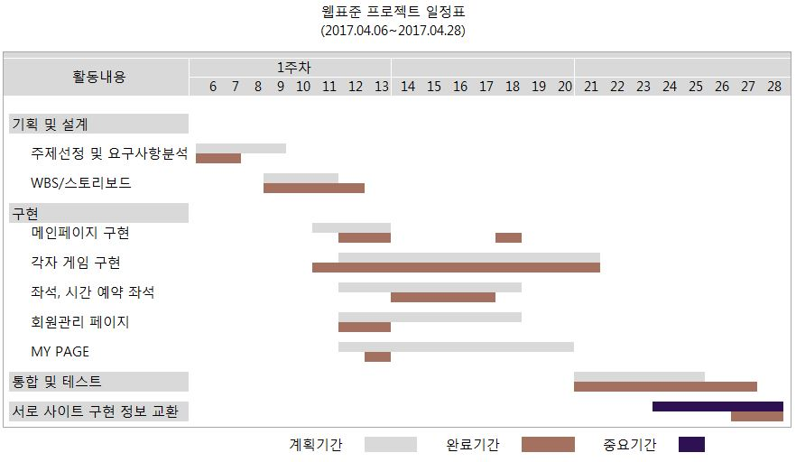
프로젝트 일정계획

Slide 8
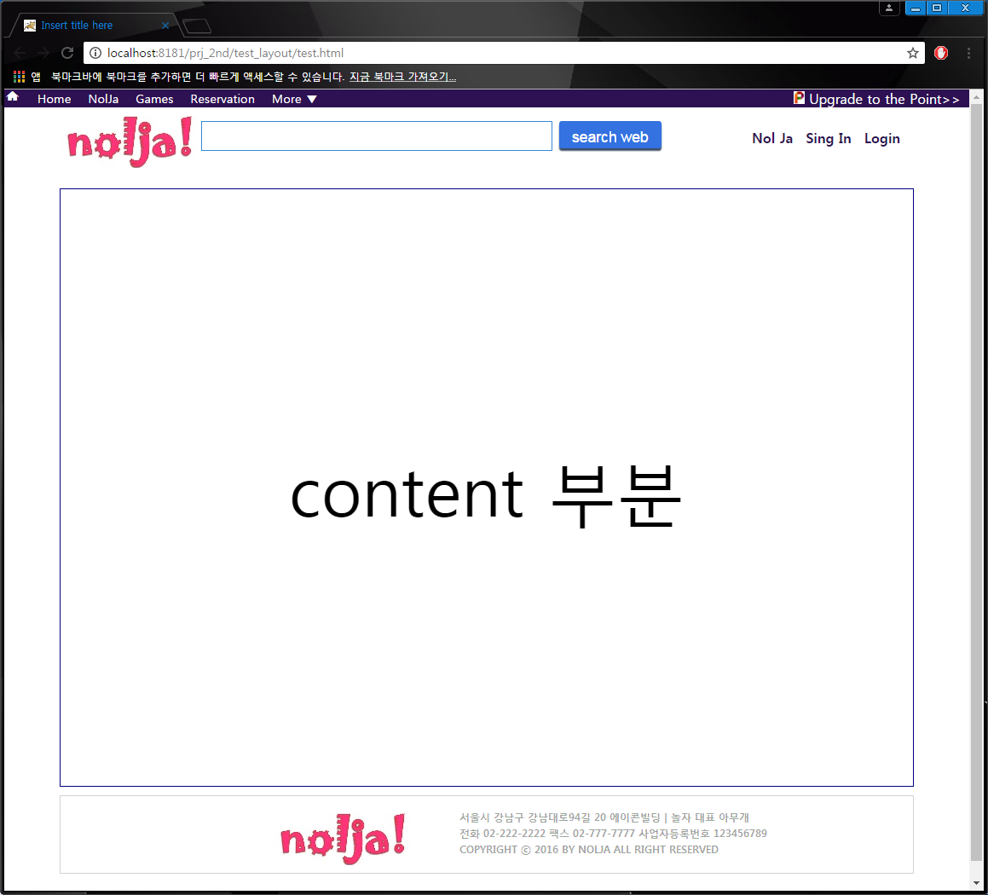
스토리보드
첫 메인 페이지
Header부분
슬라이드 베너
게임1으로
게임2으로
게임3으로
게임4으로
게임방 예약
게임방 체인점을 모십니다. 광고
Footer
부분

Slide 9
스토리보드
예약화면
Header부분
달력을 통해 날짜 선택
시간 선택
09:00 ~ 10:00
10:00 ~ 11:00
11:00 ~ 12:00
12:00 ~ 13:00
13:00 ~ 14:00
14:00 ~ 15:00
15:00 ~ 16:00
16:00 ~ 17:00
17:00 ~ 18:00
18:00 ~ 19:00
19:00 ~ 20:00
21:00 ~ 22:00
22:00 ~ 23:00
23:00 ~ 24:00
인원선택 : 성인 X명 청소년 X명
자리 선택
지점 선택
포인트 : XXX원
포인트 사용 : XXX원
날짜 : 성인: x명, 청소년 : x명
시간 : 가격 : XXXX원
지점 : 포인트사용:
예약하기
Footer
부분

Slide 10
스토리보드
로그인
Header부분
로그인
아이디
비밀번호
로그인
아직 회원이 아니신가요? 회원가입
Footer
부분

Slide 11
핵심 코드 및 시연

Slide 12
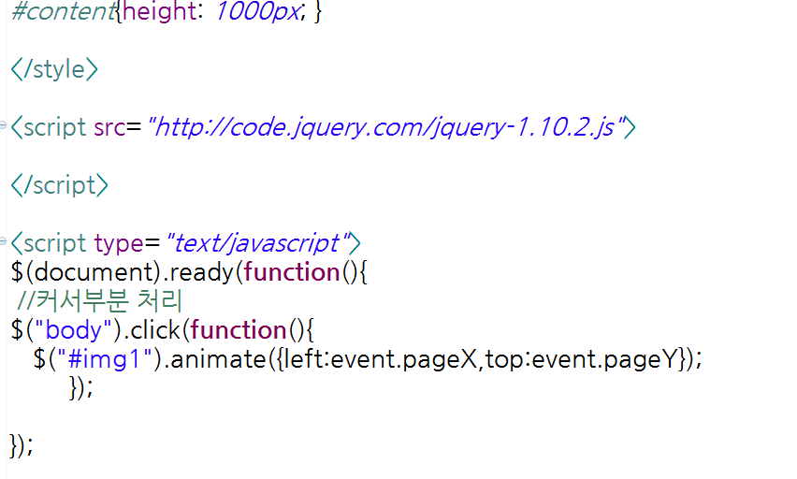
핵심 코드 및 시연(두더지)
jQuery의 animate를 통해서 click시 x좌표와 y좌표를 읽어 그대로 이동하게 했으나, 반응속도가 너무 느렸습니다.

Slide 13
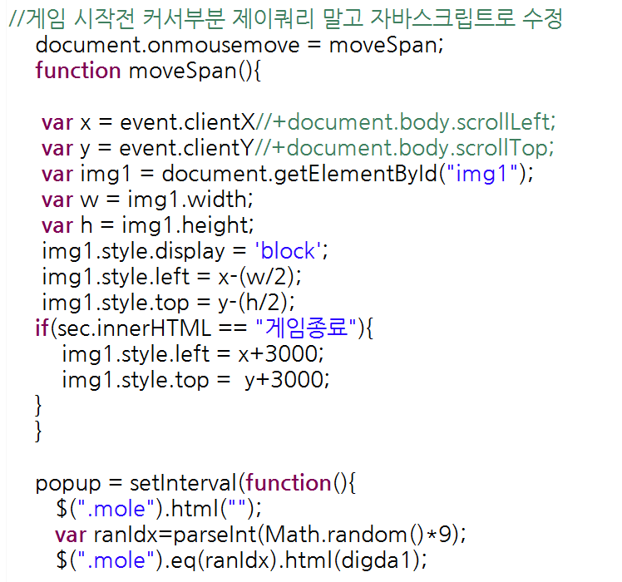
핵심 코드 및 시연(두더지)
Javascript의 onmousemove를 사용해서 더 자연스럽게 마우스를 이동할 수 있게 되었습니다.

Slide 14
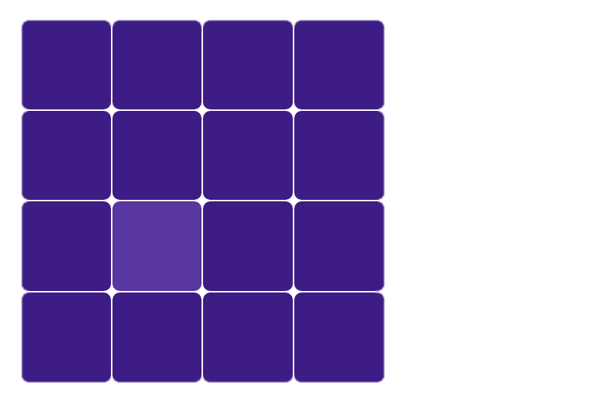
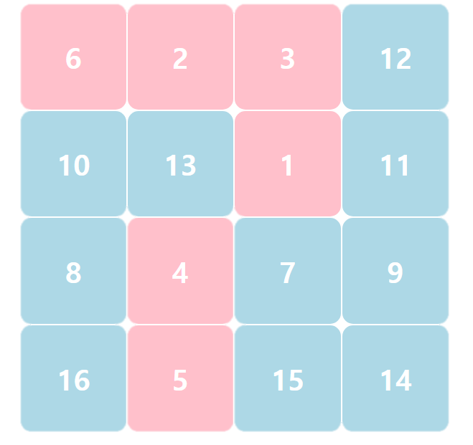
숫자 순서대로
클릭하기 게임
다른 색깔 찾기 게임

Slide 15
다른 색깔 찾기 게임
:: 게임 시나리오

Slide 16
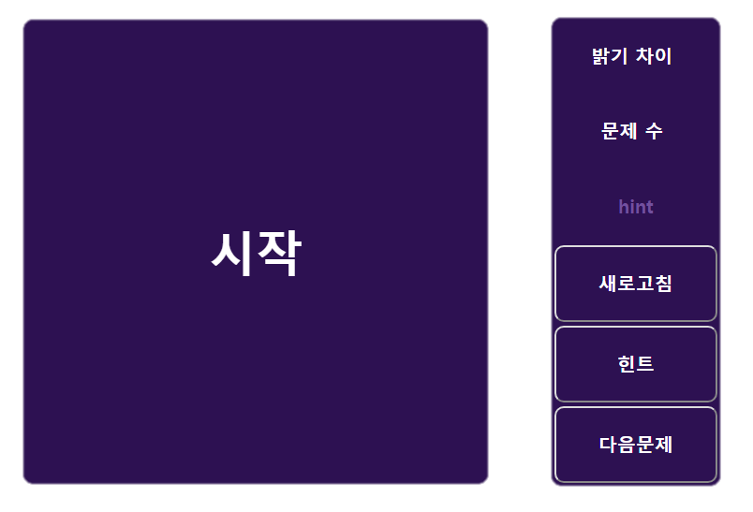
50 ~ 10
맞춘 정답 수
정답위치
새로 고침
어둡게
Skip
시작버튼
타이머

Slide 17
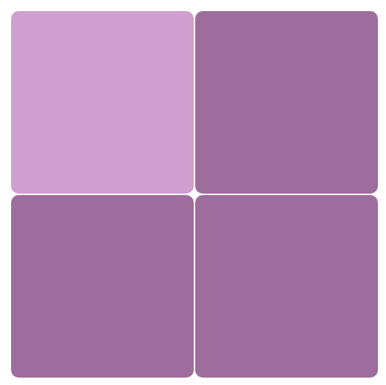
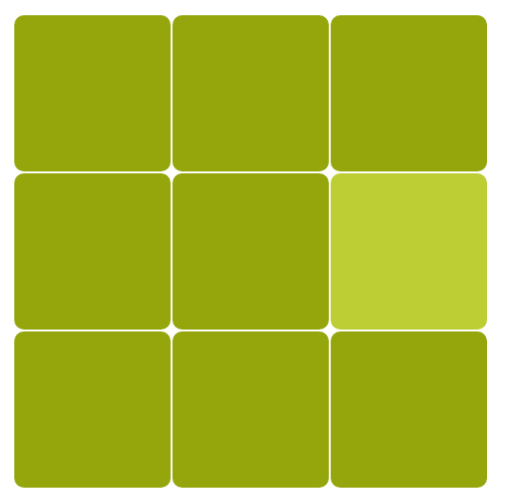
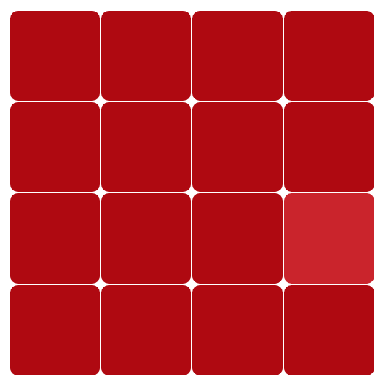
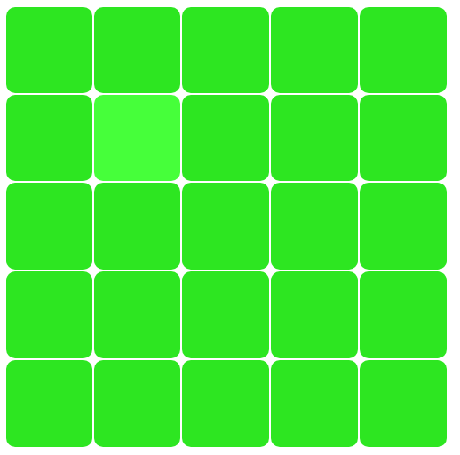
게임 규칙
시작 시 60초 카운트다운
랜덤으로 색상 하나가 지정 됨
현재 레벨에 따라 밝기 차이가 결정
정답 = 지정된 색상 – 밝기 차이
정답을 맞추면 다음 레벨로 넘어감
1회 정답 시 밝기 차이 감소
2회 정답 시 배열의 가로 세로 +1
배열의 크기는 2x2 부터 9x9 까지

Slide 18
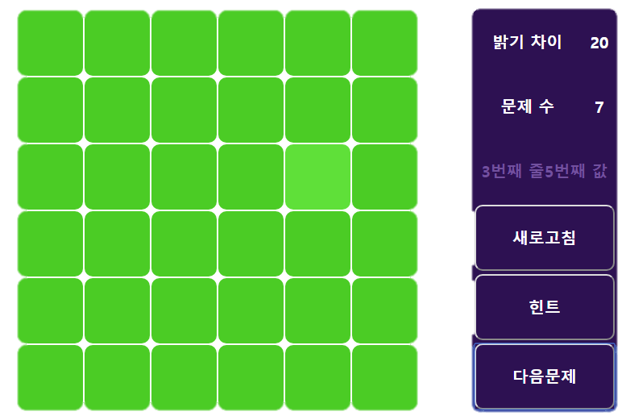
Score table
레벨 7에 대한 밝기 차이 20 적용
문제 수는 Index값으로 표시
onclick=“location.reload( )”
onclick=“btn_hint( )”
onclick=“btn_next( )”
49초

Slide 19
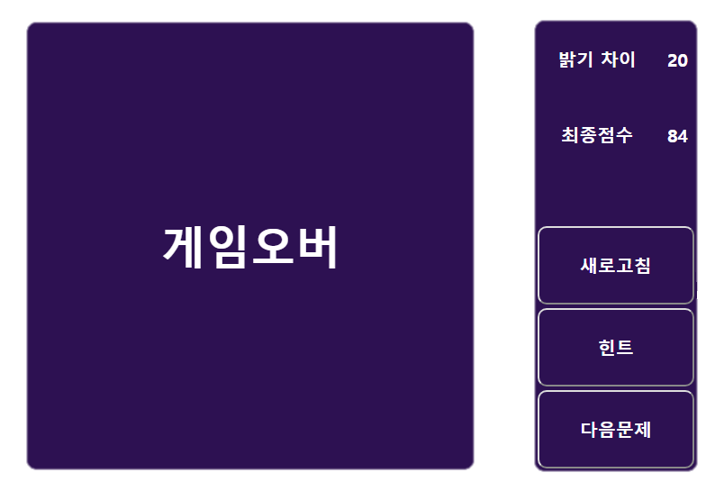
Game Over
60초 후에 게임이 끝나며 버튼 비활성화
맞춘 문제 수에 따른 점수 처리

Slide 20
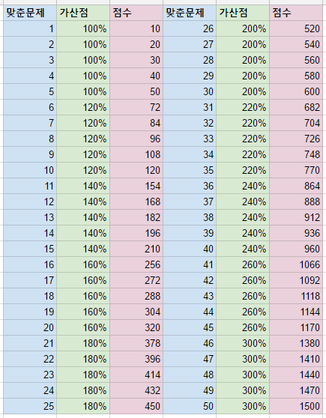
Score Table
맞춘 문제 수 X 10 X 가산치
매 5문제마다 20%씩 보너스 합산
46문제 이상은 40% 보너스 합산

Slide 21
77 78 79 80 | var levelArr1=[0,0,50,45,40,35,30,27,25,23,20,17,15,13,12,11, 10]; var levelArr2=[0,0, 4, 4, 9, 9,16,16,25,25,36,36,49,49,64,64, 81]; // 2 3 4 5 6 7 8 9 10 11 12 13 14 15 16 var level = levelArr1[idx];
밝기 차이 배열
크기 배열
85 86 87 88 89 90 91 | var colorR = parseInt( Math.random()*255+1 ); var colorG = parseInt( Math.random()*255+1 ); var colorB = parseInt( Math.random()*255+1 ); var colorRR = colorR+levelArr1[idx]; var colorGG = colorG+levelArr1[idx]; var colorBB = colorB+levelArr1[idx];
Random RGB
Wrong Color
101 102 103 104 105 | var color = "rgb("+colorR+","+colorG+","+colorB+")"; var colorWrong = "rgb("+colorRR+","+colorGG+","+colorBB+")"; cW=colorWrong; var colorArr = parseInt(Math.random()*levelArr2[idx]); cA = colorArr;
Color= rgb(x,y,z)
colorArr=정답위치

Slide 22
107 108 109 110 111 112 113 114 115 116 117 | var show=""; if(shownum==2||shownum==3){ show+="<tr><td></td><td></td></tr>"; show+="<tr><td></td><td></td></tr>"; } else if(shownum==4||shownum==5){ show+="<tr><td></td><td></td><td></td></tr>"; show+="<tr><td></td><td></td><td></td></tr>"; show+="<tr><td></td><td></td><td></td></tr>"; }
var show=
배열크기 유동적
172 173 174 | $("#myt").html(show); $("td").css("background",color); $("td").eq(colorArr).css("background",colorWrong);
#myt = show
Color ,
WrongColor
뿌려줌

Slide 23
176 177 178 179 180 181 182 | document.getElementById("levelHtml").innerHTML = levelArr1[idx]; document.getElementById("hint").innerHTML = (parseInt(colorArr/Math.sqrt(levelArr2[idx]))+1)+"번째 줄"+parseInt( colorArr % (Math.sqrt(levelArr2[idx]))+1 )+"번째 값 "; document.getElementById("qnum").innerHTML = ++idx2; correct[colorArr].onclick=function(){ if(idx<16) nextQ(++idx); else nextQ(idx); }
힌트 식 : $\frac{colorArr}{\sqrt{levelArr2[idx]}}+1$ 번째 줄 , $colorArr\%\sqrt{levelArr2\left[idx\right]}+1$ 번째 값
227 228 229 230 231 232 233 | function btn_hint(){ cR-=levelArr1[idx]+levelArr1[idx]; cG-=levelArr1[idx]+levelArr1[idx]; cB-=levelArr1[idx]+levelArr1[idx]; cW = "rgb("+cR+","+cG+","+cB+")"; $("td").eq(cA).css("background",cW); }
cR : colorR, cG : colorG, cB : colorB, cW : colorWrong, cA : colorArray
Hint 함수에 사용하기위한 전역변수

Slide 24
숫자 순서대로 클릭하기 게임
:: 게임 시나리오

Slide 25
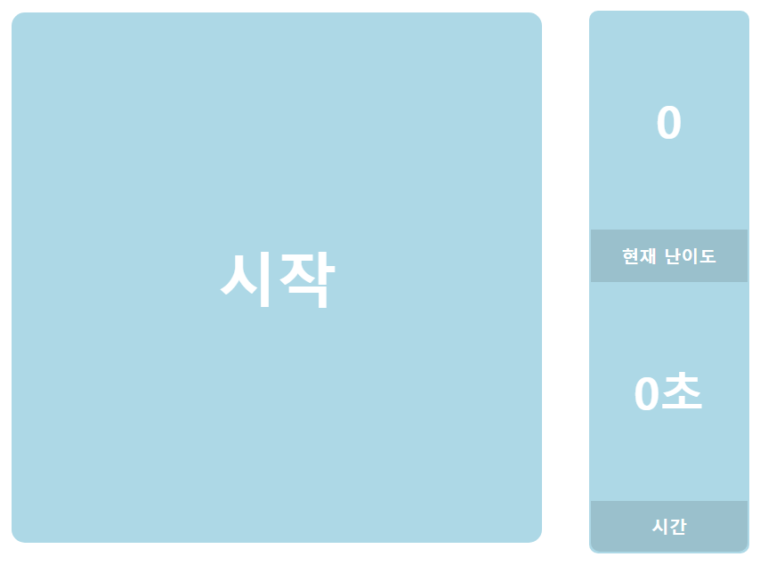
현재 난이도
경과 시간
시작버튼

Slide 26
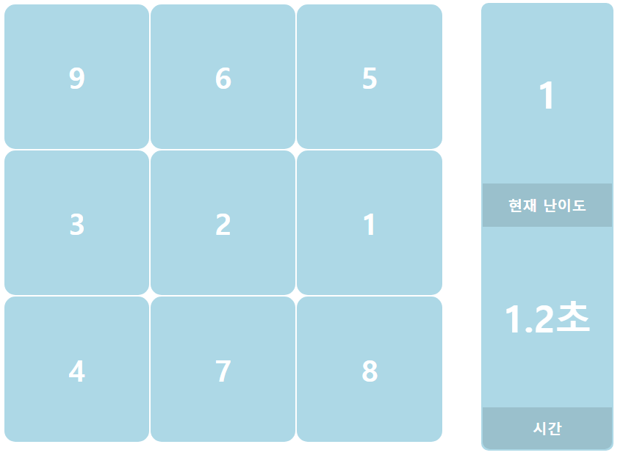
시작
- 카운트 업

Slide 27
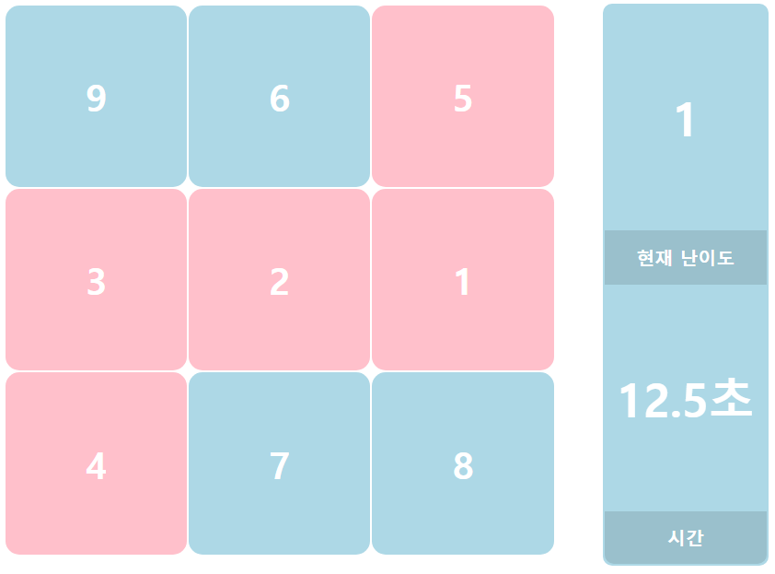
1,2,3순서대로 클릭

Slide 28
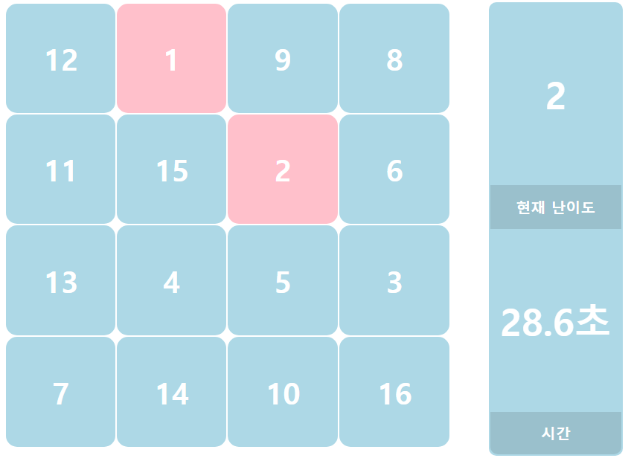

Slide 29
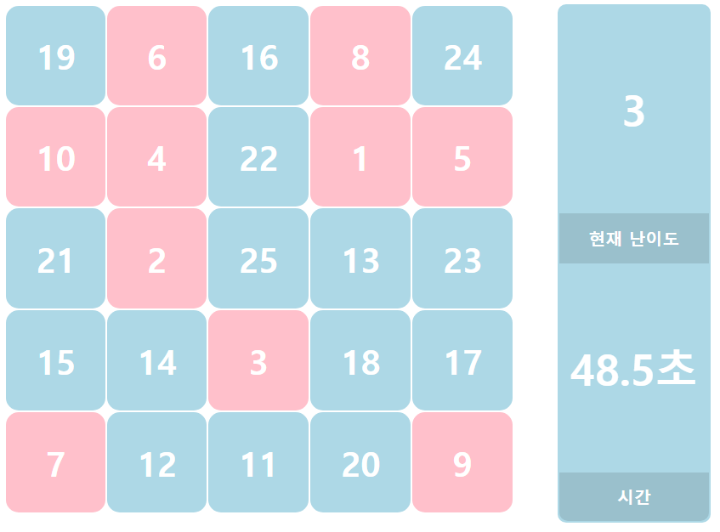

Slide 30
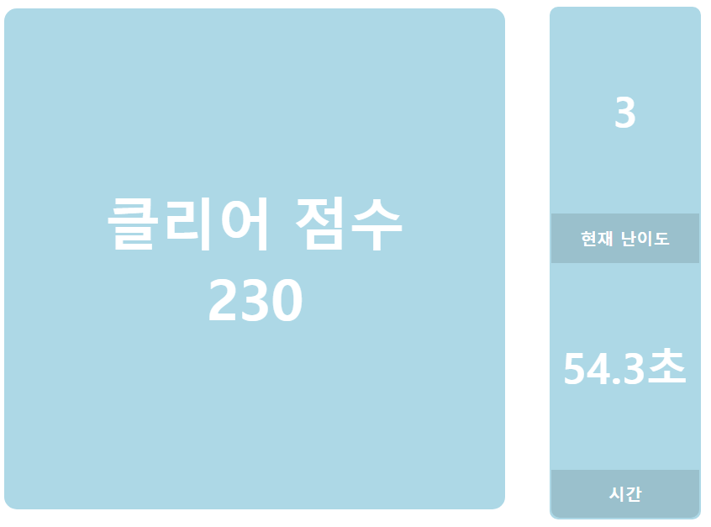
3단계까지 클리어시,
Timer stop
시간에따른 점수 보너스

Slide 31
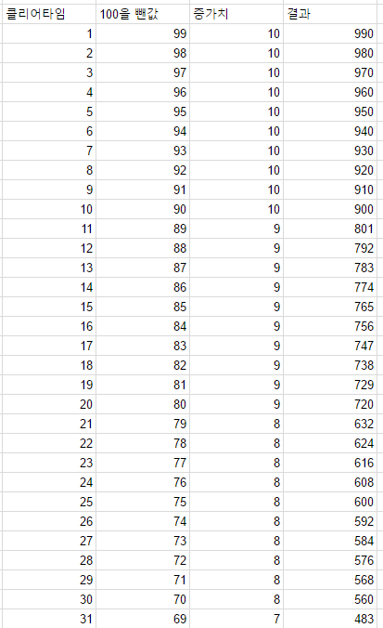
점수 계산 방식
( 100 – 클리어 초 ) * 가산치
가산치 : 10 ~ 2

Slide 32
71 72 73 74 | var level=[9,16,25]; var levelArr1=[1,2,3,4,5,6,7,8,9]; var levelArr2=[1,2,3,4,5,6,7,8,9,10,11,12,13,14,15,16]; var levelArr3=[1,2,3,4,5,6,7,8,9,10,11,12,13,14,15,16,17,18,19,20,21,22,23,24,25];
Level : 각 난이도 1,2,3에 대한 배열 길이 = levelArr.length 로인해 사용 X
levelArr1,2,3 : 각 난이도별 숫자가 들어있는 배열

Slide 33
125 126 127 128 129 | var Mix1 = parseInt(Math.random()*levelArr1.length); var Mix2 = parseInt(Math.random()*levelArr1.length); tmp = levelArr1[Mix1]; levelArr1[Mix1] = levelArr1[Mix2]; levelArr1[Mix2] = tmp;
1 | 2 | 3 | 4 | 5 | 6 | 7 | 8 | 9
랜덤으로 배열 길이만큼의 값 중 하나를 선택 → 2회 (Mix1,Mix2)
Mix1번째 값과 Mix2번째 값을 교환
예를 들어 2와 7이라면
1 | 7 | 3 | 4 | 5 | 6 | 2 | 8 | 9
위와 같이 배열의 정보가 바뀌게 된다

Slide 34
1 | 7 | 3 | 4 | 5 | 6 | 2 | 8 | 9
Mix1과 Mix2가 같은 값으로 지정이 될 수 있지만 for문으로 수 차례 반복하면
4 | 7 | 3 | 1 | 5 | 6 | 2 | 8 | 9
8 | 7 | 3 | 1 | 5 | 6 | 2 | 4 | 9
8 | 7 | 9 | 1 | 5 | 6 | 2 | 4 | 3
8 | 7 | 9 | 1 | 2 | 6 | 5 | 4 | 3
다음과 같이 배열이 중복 값 없이 섞이게 된다

Slide 35
150 151 | for( a=0; a<levelArr1.length; a++ ) $("td").eq(a).text(levelArr1[a]);
위에서 잘 섞어준 배열을 td에 순서대로 입력하면
랜덤으로 숫자가 적힌 배열이 된다

Slide 36
클릭한 td값이 현재 idx값과 같으면
173 174 175 176 177 178 179 180 181 182 183 184 185 186 187 188 189 190 191 192 193 194 195 196 197 198 199 200 201 202 | $(correct).click(function() { if($(this).html()==arrIdx){ $(this).css("background","pink"); arrIdx++; if(levelIdx==0){ if(arrIdx==levelArr1.length+1){ arrIdx=1; levelIdx++; console.log("levelArr1 clear, nextQ()호출"); nextQ(); } } else if(levelIdx==1){ if(arrIdx==levelArr2.length+1){ arrIdx=1; levelIdx++; console.log("levelArr2 clear, nextQ()호출"); nextQ(); } } if(levelIdx==2){ if(arrIdx==levelArr3.length+1){ arrIdx=1; levelIdx++; console.log("levelArr3 clear, gameClear()호출"); gameClear(); } } } });
1번째 난이도일 때
arrIdx가 범위를 벗어나면
arrIdx를 1로 변경 후
levelIdx +1, nextQ( );
3번째 난이도일 때
nextQ( ) 대신
gameClear( ) 호출

Slide 37
211 212 213 214 215 216 217 218 219 220 221 222 | clearInterval(timerStart); if(lastTime<=10) lastTimeScore = (100 - lastTime) *10; else if(lastTime<=20) lastTimeScore = (100 - lastTime) * 9; else if(lastTime<=30) lastTimeScore = (100 - lastTime) * 8; else if(lastTime<=40) lastTimeScore = (100 - lastTime) * 7; else if(lastTime<=50) lastTimeScore = (100 - lastTime) * 6; else if(lastTime<=60) lastTimeScore = (100 - lastTime) * 5; else if(lastTime<=70) lastTimeScore = (100 - lastTime) * 4; else if(lastTime<=80) lastTimeScore = (100 - lastTime) * 3; else lastTimeScore = 100 - lastTime; document.getElementById("lastScore").innerHTML+="<br>"+lastTimeScore;
점수 계산식 : 100 – 남은시간(초) X 가산치
lastTimeScore = (100 – lastTime) * x;

Slide 38
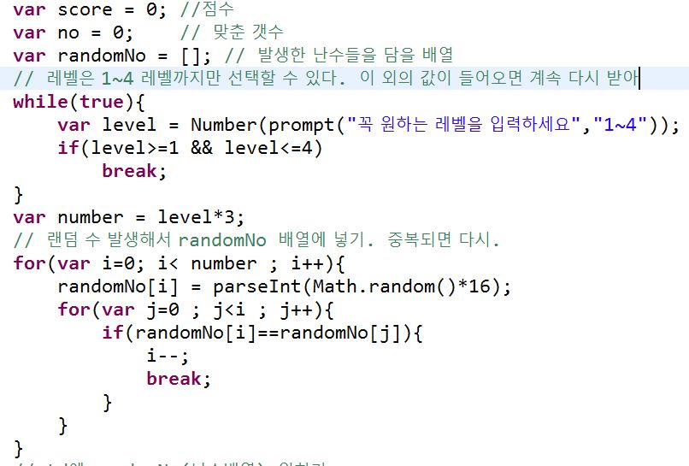
핵심 코드 및 시연(기억력게임 )
①
원하는 레벨을 입력받는다
레벨에 따라 0~15사이의 중복되지 않는 난수를 발생해서 배열에 넣는다(x레벨 – 3*x개 난수)
배열에 넣은 수에 맞는 위치의 td만 배경색 변환
게임시작버튼을 누르면 게임시작(모든 td의 색상을 동일하게 한다)
4번의 배경색이 바뀌었던 td를 클릭할 시에만 점수를 올린다.
배경색이 바뀌었던 td를 다 클릭하면 게임이 끝나고 레벨업이 가능하다.
②

Slide 39

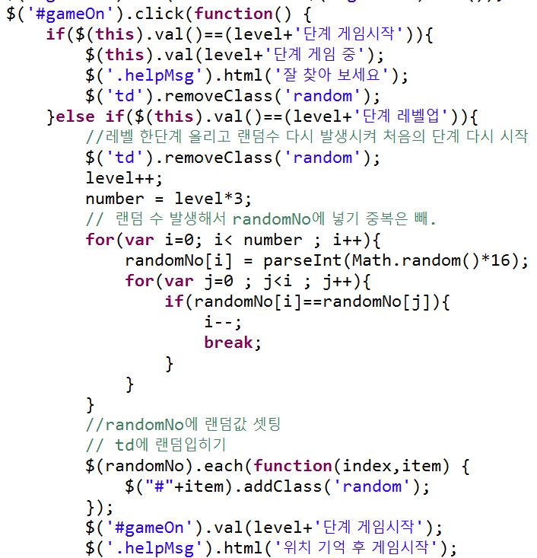
핵심 코드 및 시연(기억력게임 )
원하는 레벨을 입력받는다
레벨에 따라 0~15사이의 중복되지 않는 난수를 발생해서 배열에 넣는다(x레벨 – 3*x개 난수)
배열에 넣은 수에 맞는 위치의 td만 배경색 변환
게임시작버튼을 누르면 게임시작(모든 td의 색상을 동일하게 한다)
③번의 배경색이 바뀌었던 td를 클릭할 시에만 점수를 올린다.
배경색이 바뀌었던 td를 다 클릭하면 게임이 끝나고 레벨업이 가능하다.
③
④

Slide 40
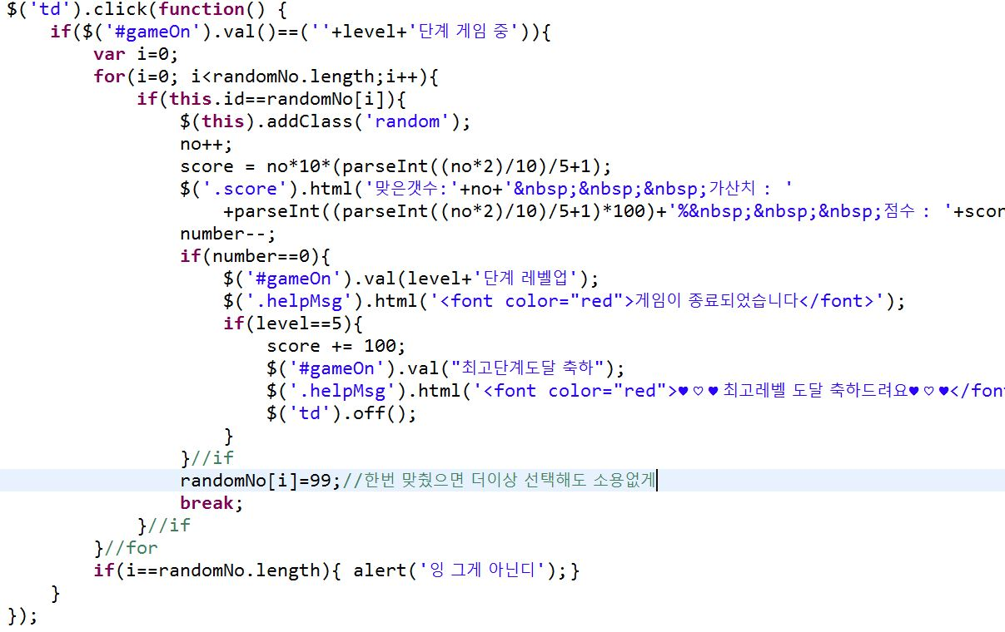
핵심 코드 및 시연(기억력게임 )
원하는 레벨을 입력받는다
레벨에 따라 0~15사이의 중복되지 않는 난수를 발생해서 배열에 넣는다(x레벨 – 3*x개 난수)
배열에 넣은 수에 맞는 위치의 td만 배경색 변환
게임시작버튼을 누르면 게임시작(모든 td의 색상을 동일하게 한다)
③번의 배경색이 바뀌었던 td를 클릭할 시에만 점수를 올린다.
배경색이 바뀌었던 td를 다 클릭하면 게임이 끝나고 레벨업이 가능하다.

Slide 41
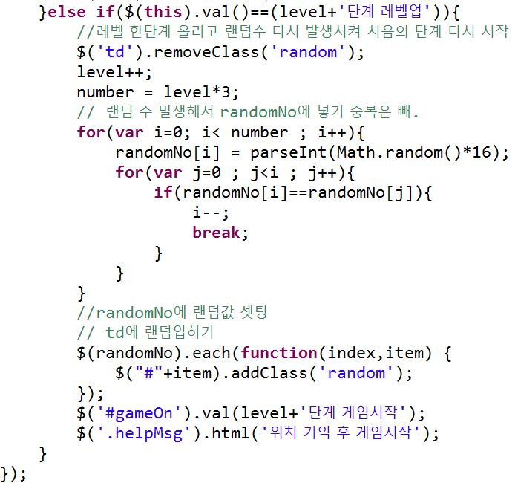
핵심 코드 및 시연(기억력게임 )
원하는 레벨을 입력받는다
레벨에 따라 0~15사이의 중복되지 않는 난수를 발생해서 배열에 넣는다(x레벨 – 3*x개 난수)
배열에 들은 수 sort
배열에 넣은 수에 맞는 위치의 td만 배경색 변환
게임시작버튼을 누르면 게임시작(모든 td의 색상을 동일하게 한다)
③번의 배경색이 바뀌었던 td를 클릭할 시에만 점수를 올린다.
배경색이 바뀌었던 td를 다 클릭하면 게임이 끝나고 레벨업이 가능하다.

Slide 42
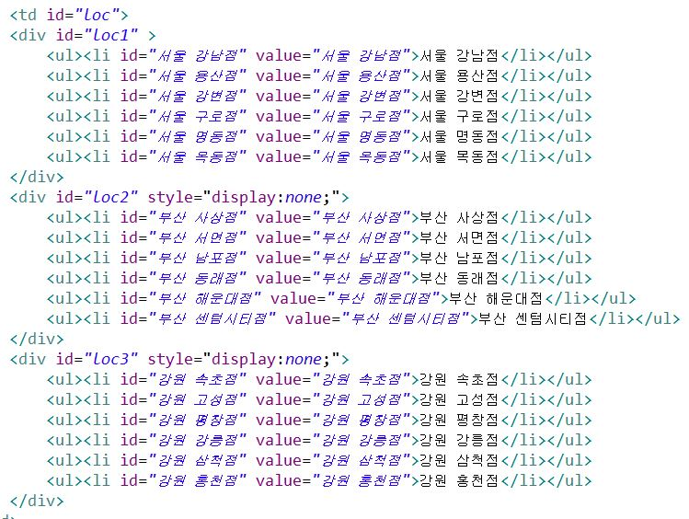
핵심 코드 및 시연(오프라인게임방 예약)
예약하고자 하는 날짜와 도시, 지점, 시간대, 인원(성인/청소년) 및 자리를 클릭하면 예약이 가능하다.
날짜 예약 시 오늘 이후만 예약 가능하고, 오늘을 선택할 시 현재 이후의 시간만 예약이 가능하다.
성인 및 청소년 인원 선택에 따라 요금이 달리 책정되고 요금은 포인트로 결제가능하다.
예약버튼을 클릭하면, 입력정보 유효값 확인 후childWindow에 의해 정보를 출력된다.

Slide 43
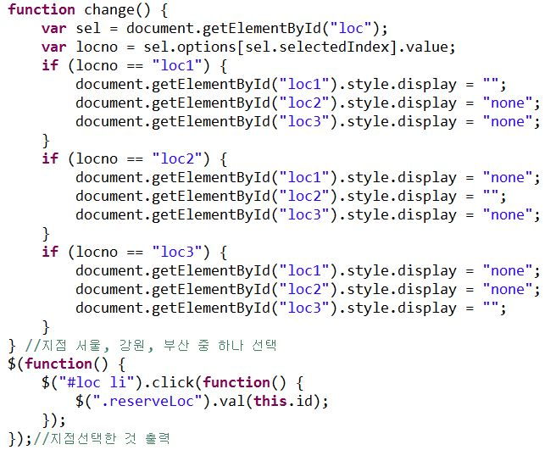
핵심 코드 및 시연(오프라인게임방 예약)
예약하고자 하는 날짜와 도시, 지점, 시간대, 인원(성인/청소년) 및 자리를 클릭하면 예약이 가능하다.
날짜 예약 시 오늘 이후만 예약 가능하고, 오늘을 선택할 시 현재 이후의 시간만 예약이 가능하다.
성인 및 청소년 인원 선택에 따라 요금이 달리 책정되고 요금은 포인트로 결제가능하다.
예약버튼을 클릭하면, 입력정보 유효값 확인 후childWindow에 의해 정보를 출력된다.

Slide 44
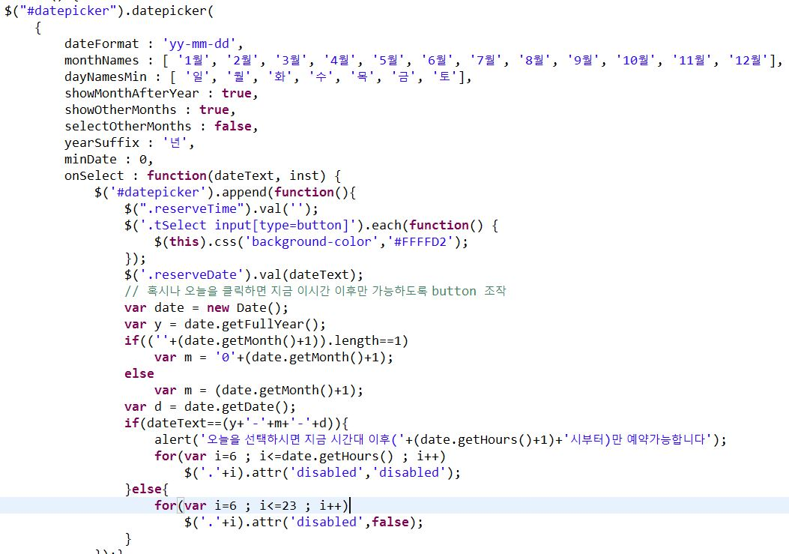
핵심 코드 및 시연(오프라인게임방 예약)
예약하고자 하는 날짜와 도시, 지점, 시간대, 인원(성인/청소년) 및 자리를 클릭하면 예약이 가능하다.
날짜 예약 시 오늘 이후만 예약 가능하고, 오늘을 선택할 시 현재 이후의 시간만 예약이 가능하다.
성인 및 청소년 인원 선택에 따라 요금이 달리 책정되고 요금은 포인트로 결제가능하다.
예약버튼을 클릭하면, 입력정보 유효값 확인 후childWindow에 의해 정보를 출력된다.

Slide 45
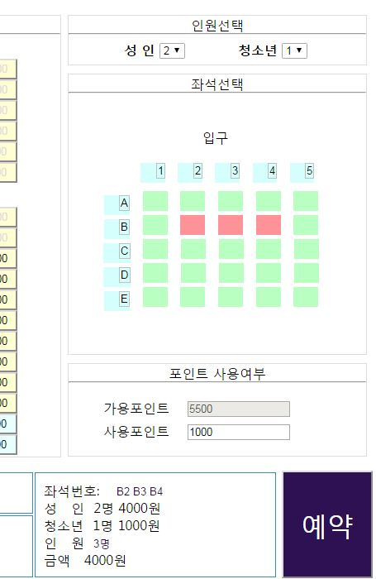
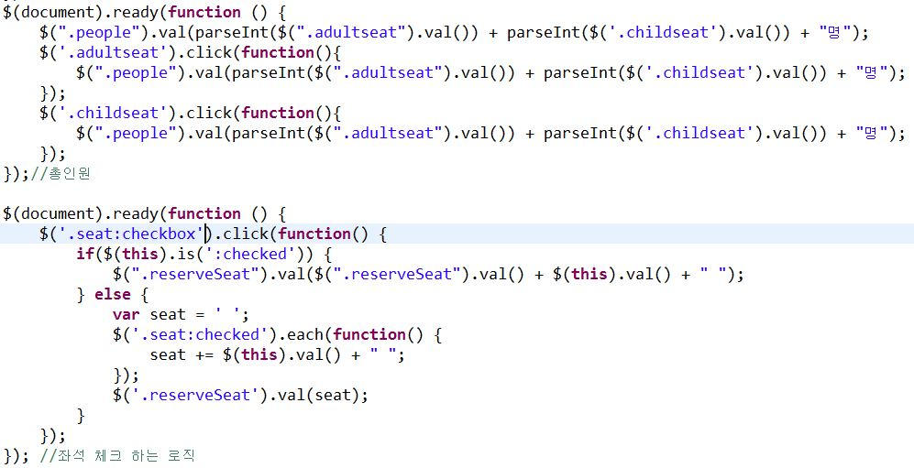
핵심 코드 및 시연(오프라인게임방 예약)

Slide 46
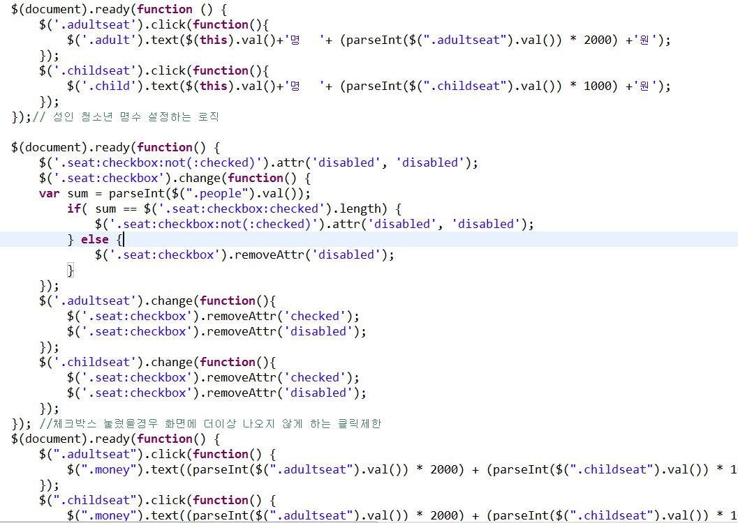
핵심 코드 및 시연(오프라인게임방 예약)

Slide 47
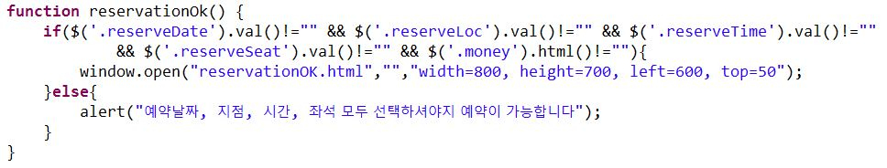
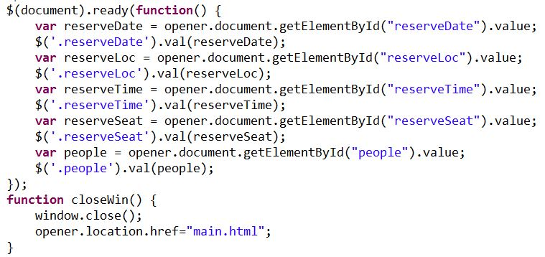
핵심 코드 및 시연(오프라인게임방 예약)
예약하고자 하는 날짜와 도시, 지점, 시간대, 인원(성인/청소년) 및 자리를 클릭하면 예약이 가능하다.
날짜 예약 시 오늘 이후만 예약 가능하고, 오늘을 선택할 시 현재 이후의 시간만 예약이 가능하다.
성인 및 청소년 인원 선택에 따라 요금이 달리 책정되고 요금은 포인트로 결제가능하다.
예약버튼을 클릭하면, 입력정보 유효값 확인 후childWindow에 의해 정보를 출력된다.

Slide 48
nolja
경청해주셔서
고맙습니다 ☺

